Slide 1
SiGePAPP: Patterns e Anti-Patterns relacionados à Personas
Integrantes:
Andrey A. Masiero Fagner C. Donadon Guilherme A. W. Lopes Matheus H. P. Gonçalves Tom Mix M. Petreca

Slide 2

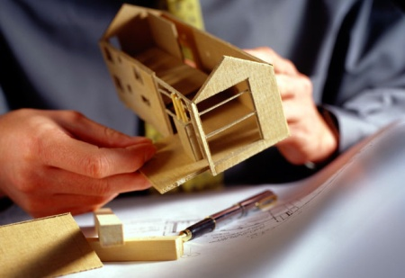
Introdução
Um apoio aos desenvolvedores de Software.
Semelhanças
Software
Civil
Boas e Más Práticas | Soluções Genéricas
Dicas e Sugestões | Experiências
Aprendizado | Soluções Personalizadas
Patterns
COMO?
Otimização
Maximização do tempo + Produtividade
Anti-Patterns
Personas
Redução de Custo
Redução de Retrabalho

Slide 3

Relacionamento
Anti-Pattern: Bolo de Chocolate
Contexto:
Cozinhar um bolo de chocolate
Problema:
Como cozinhar o bolo de chocolate para que fique macio e saboroso.
Pattern: Bolo de Chocolate
Contexto:
Barreiras:
Cozinhar um bolo de chocolate
Qual a quantidade de ingredientes
Problema:
Sintomas:
Como cozinhar o bolo de chocolate para que fique macio e saboroso.
O bolo pode ficar duro, ou com
aperência branca
Solução:
Consequências:
Utilizar a quantidade certa de ingredientes
O bolo pode ficar com gosto de
farinha ou muito doce
Ingredientes:
Recomendações:
1 xícara(s) (chá) de leite 1 xícara(s) (chá) de óleo...
Utilizar uma quantidade ponderada
de ingredientes
Modo de preparo:
Solução:
Coloque os líquidos na batedeitra e bata até ...
Verificar Pattern Bolo de Chocolate
Solução por Persona:

Slide 4
Relacionamento
Persona 1: Joazinho (Diabetico)
Persona 2: Marquinhos (Não gosta bolos muito doce)
Colocar chocolates diet’s durante o preparo do bolo.
Colocar chocolates com sabores amargos durante o preparo do bolo.
Relacionamento do Exemplo
Persona 1
Anti-Pattern
Pattern
Persona 2

Slide 5
Padrão de acesso ao Banco
SGBD (Oracle)
Connection Factory
Pooling de Conexão
Model
DAO
(Data Access Object)
Servlets
(Respostas XML)
Jquery (Framework)
Browser (Cliente)

Slide 6
Fluxograma
Início
Cadastro
Cadastro de Estruturas:
Inclusão de atributos e tipos novos no dicionário de dados.
Criação de tabelas dinâmicas
Cadastro de Conteúdo:
Uso da DAO Genérica para manipulação de tabelas criadas dinamicamente
Associação de N-N entre as documentações
Estrutura
Conteúdo

Slide 7
Fluxograma
Início
Cadastro
Busca
Busca por Similaridade:
Taxa da maior substring em comum:
Computação - Similaridade=70%
Computador
Busca por Similaridade
Busca por Estrutura
Buscar Todos

Slide 8
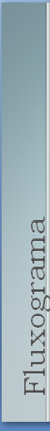
Fluxograma
Início
Cadastro
Busca
Busca por Similaridade
Busca por Estrutura
Buscar Todos

Slide 9
Fluxograma
Início
Ações de bloqueio
Sim
Cadastro
Busca
Nota baixa?
Não
Busca por Similaridade
Avaliação:
Média de todas as notas do documento
(Caso tenha mais que 10 avaliações)
Busca por Estrutura
Utilização
Avaliação
Buscar Todos

Slide 10
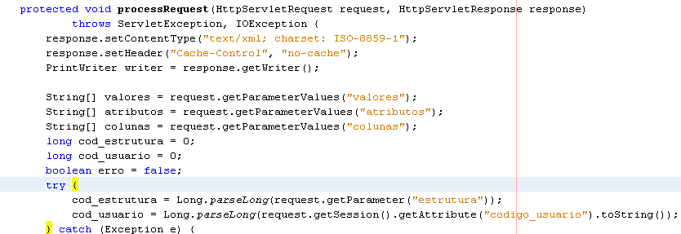
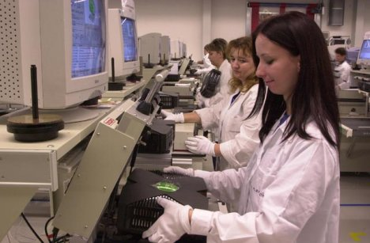
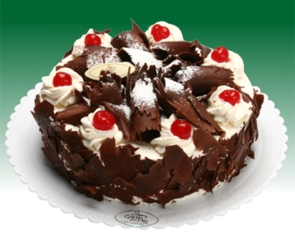
Resultados Obtidos
Uma ferramenta muito além do esperado:
Para desenvolvedores
Para Indústria
Para donas de casa
Flexibilidade APPP
Associação direta de nível
“n” para “n” entre as
documentações

Slide 11
Testes e Melhorias
Similaridade por RBC
Inserção de matrizes na alocação das palavras e não mais vetores.
Teste de Usabilidade
Ajuste nos sistemas para adequação aos perfis descobertos.
Testes de Heurísticas
Levantamento de erros e melhorias

Slide 12
Trabalhos futuros
Tratamento de variáveis internas ou tabelas temporárias – SQL Dinâmico.
Utilização de técnicas de I.A. para geração e relacionamento automatizado de APPPs.
Portabilidade entre navegadores.
Controle de versionamento dos documentos por meio de Data Warehouse, por exemplo.
Melhoria do método de avaliação dos documentos.
Correção dos erros de usabilidade documentados na Avaliação Heurística.

Slide 13
Fim
Apresentação prática do SiGePAPP

Slide 14
Backup
Inicio do Material de Apoio as respostas

Slide 15
Busca por Similaridade
Maior Substring
Texto 1: “Interface Humano-Computador”
Texto 2: “Interação Homem Máquina”

Slide 16
Busca por Similaridade Maior Substring
Texto 1: “Interface Humano-Computador”
Texto 2: “Interação Homem Máquina”
Tratamento Inicial
Contagem
Palavras
Tratamento Inicial
Preenchimento
De vetores
Comparação Palavra por Palavra
Texto 1: “INTERFACE HUMANO COMPUTADOR”
Texto 2: “INTERAÇÃO HOMEM MÁQUINA”
Cálculo Similaridade

Slide 17
Busca por Similaridade Maior Substring
Texto 1: “Interface Humano-Computador”
Texto 2: “Interação Homem Máquina”
Tratamento Inicial
Contagem
Palavras
Contagem
Palavras
Preenchimento
De vetores
Comparação Palavra por Palavra
Texto 1: 3 Palavras
Texto 2: 3 Palavras
Cálculo Similaridade

Slide 18
Busca por Similaridade Maior Substring
Texto 1: “Interface Humano-Computador”
Texto 2: “Interação Homem Máquina”
Tratamento Inicial
Contagem
Palavras
Preenchimento
De vetores
Preenchimento
De vetores
Vetor 1
1 | INTERFACE
2 | HUMANO
3 | COMPUTADOR
Vetor 2
... | null
H | HOMEM, ...
I | INTERAÇÃO, ...
... | null
M | MÁQUINA, ...
Comparação Palavra por Palavra
Cálculo Similaridade

Slide 19
Busca por Similaridade Maior Substring
Comparação Palavra por Palavra
Tratamento Inicial
Para cada palavra em Vetor1
Vetor 1
1 | INTERFACE
2 | HUMANO
3 | COMPUTADOR
Vetor 2
... | null
H | HOMEM, ...
I | INTERAÇÃO,..
... | null
M | MÁQUINA, ...
Contagem
Palavras
MaiorSubstring
Preenchimento
De vetores
Soma_total = 0
Soma_comuns = 0
fim
Comparação Palavra por Palavra
Cálculo Similaridade
INTERFACE
Retorno
Comuns: | 5
Total: | 9
INTERAÇÃO

Slide 20
Busca por Similaridade Maior Substring
Comparação Palavra por Palavra
Tratamento Inicial
Para cada palavra em Vetor1
Vetor 1
1 | INTERFACE
2 | HUMANO
3 | COMPUTADOR
Vetor 2
... | null
H | HOMEM, ...
I | INTERAÇÃO,..
... | null
M | MÁQUINA, ...
Contagem
Palavras
MaiorSubstring
Preenchimento
De vetores
Soma_total = 5
Soma_comuns = 9
fim
Comparação Palavra por Palavra
Cálculo Similaridade
HUMANO
Retorno
Comuns: | 1
Total: | 6
HOMEM

Slide 21
Busca por Similaridade Maior Substring
Comparação Palavra por Palavra
Tratamento Inicial
Para cada palavra em Vetor1
Vetor 1
1 | INTERFACE
2 | HUMANO
3 | COMPUTADOR
Vetor 2
... | null
H | HOMEM, ...
I | INTERAÇÃO,..
... | null
M | MÁQUINA, ...
Contagem
Palavras
MaiorSubstring
Preenchimento
De vetores
Soma_total = 6
Soma_comuns = 15
fim
Comparação Palavra por Palavra
Cálculo Similaridade
COMPUTADOR
Retorno
Comuns: | 0
Total: | 10
?

Slide 22
Busca por Similaridade Maior Substring
Comparação Palavra por Palavra
Tratamento Inicial
Para cada palavra em Vetor1
Vetor 1
1 | INTERFACE
2 | HUMANO
3 | COMPUTADOR
Vetor 2
... | null
H | HOMEM, ...
I | INTERAÇÃO, ...
... | null
M | MÁQUINA, ...
Contagem
Palavras
Preenchimento
De vetores
Soma_total = 6
Soma_comuns = 25
fim
Comparação Palavra por Palavra
Sobrou alguma?
Cálculo Similaridade
MÁQUINA
Retorno
Comuns: | 0
Total: | 7
?

Slide 23
Busca por Similaridade Maior Substring
Cálculo Similaridade
Tratamento Inicial
Para cada palavra em Vetor1
Vetor 1
1 | INTERFACE
2 | HUMANO
3 | COMPUTADOR
Vetor 2
... | null
H | HOMEM, ...
I | INTERAÇÃO, ...
... | null
M | MÁQUINA, ...
Contagem
Palavras
Preenchimento
De vetores
Soma_total = 6
Soma_comuns = 32
fim
Comparação Palavra por Palavra
Cálculo Similaridade
Similaridade = 6/32
Similaridade = 18,75%

Slide 24
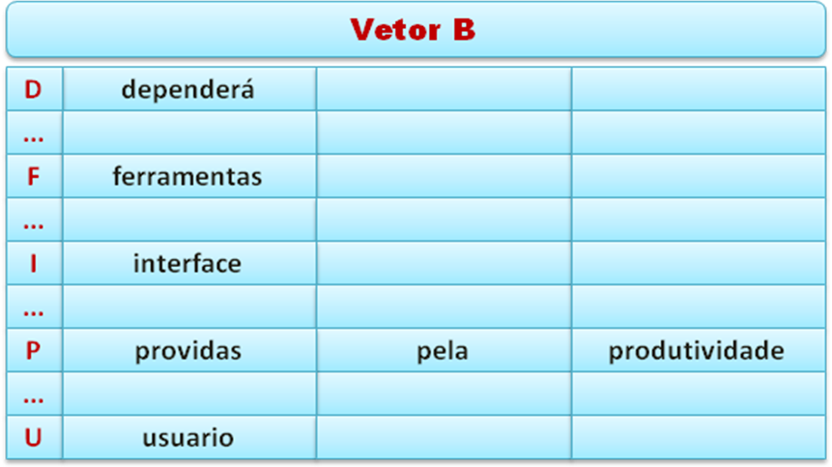

Melhoria na Similaridade
Organizar as palavras dos textos em matrizes e não mais vetores. O TMSC faz então uma matriz cujas posições são marcadas de “A” a “Z”. Cada palavra do texto é colocada em sua devida posição de acordo com a letra que esta se inicia.
Fazendo uso do exemplo em questão, a distribuição das palavras do texto comparado na matriz seria conforme abaixo:

Slide 25
Teste de Heurísticas
Graus de Severidade:
0 - O evento documentado não corresponde a um problema de usabilidade.
1 - Trata-se de um problema cosmético. Será corrigido caso sobre algum tempo no projeto.
2 - Problema de Usabilidade simples. Corrigi-lo deve ser prioridade baixa.
3 - Problema de Usabilidade médio: A correção deve ser considerada como prioridade alta.
4 - Problema de Usabilidade grave: A sua correção é essencial antes da liberação do sistema.
Fonte: Os autores

Slide 26
Exemplo de Problema

Slide 27
Questionário
Perguntas:
1 Como você avalia a navegação na interface?
2 Qual o seu nível de satisfação quanto ao uso da página?
3 Como você define a interface?
4 Qual sua opinião em relação às tarefas executadas?
5 Você utilizaria o SiGePAPP futuramente?
6 Qual sua opinião a respeito do Cadastro de APPP?
7 Qual a sua opinião a respeito da Criação de Estruturas?
8 Qual a sua opinião a respeito da Busca de APPP?
9 Como você define a Usabilidade do sistema?
10 Dê uma nota geral para a interface do SiGePAPP.
Fonte: Os autores

Slide 28
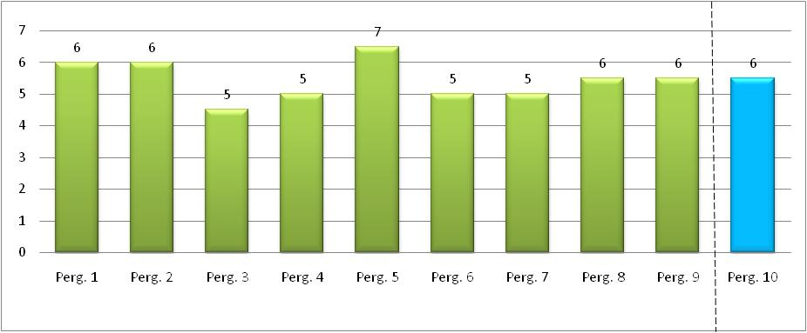
Avaliação dos Usuários

